Slide 1
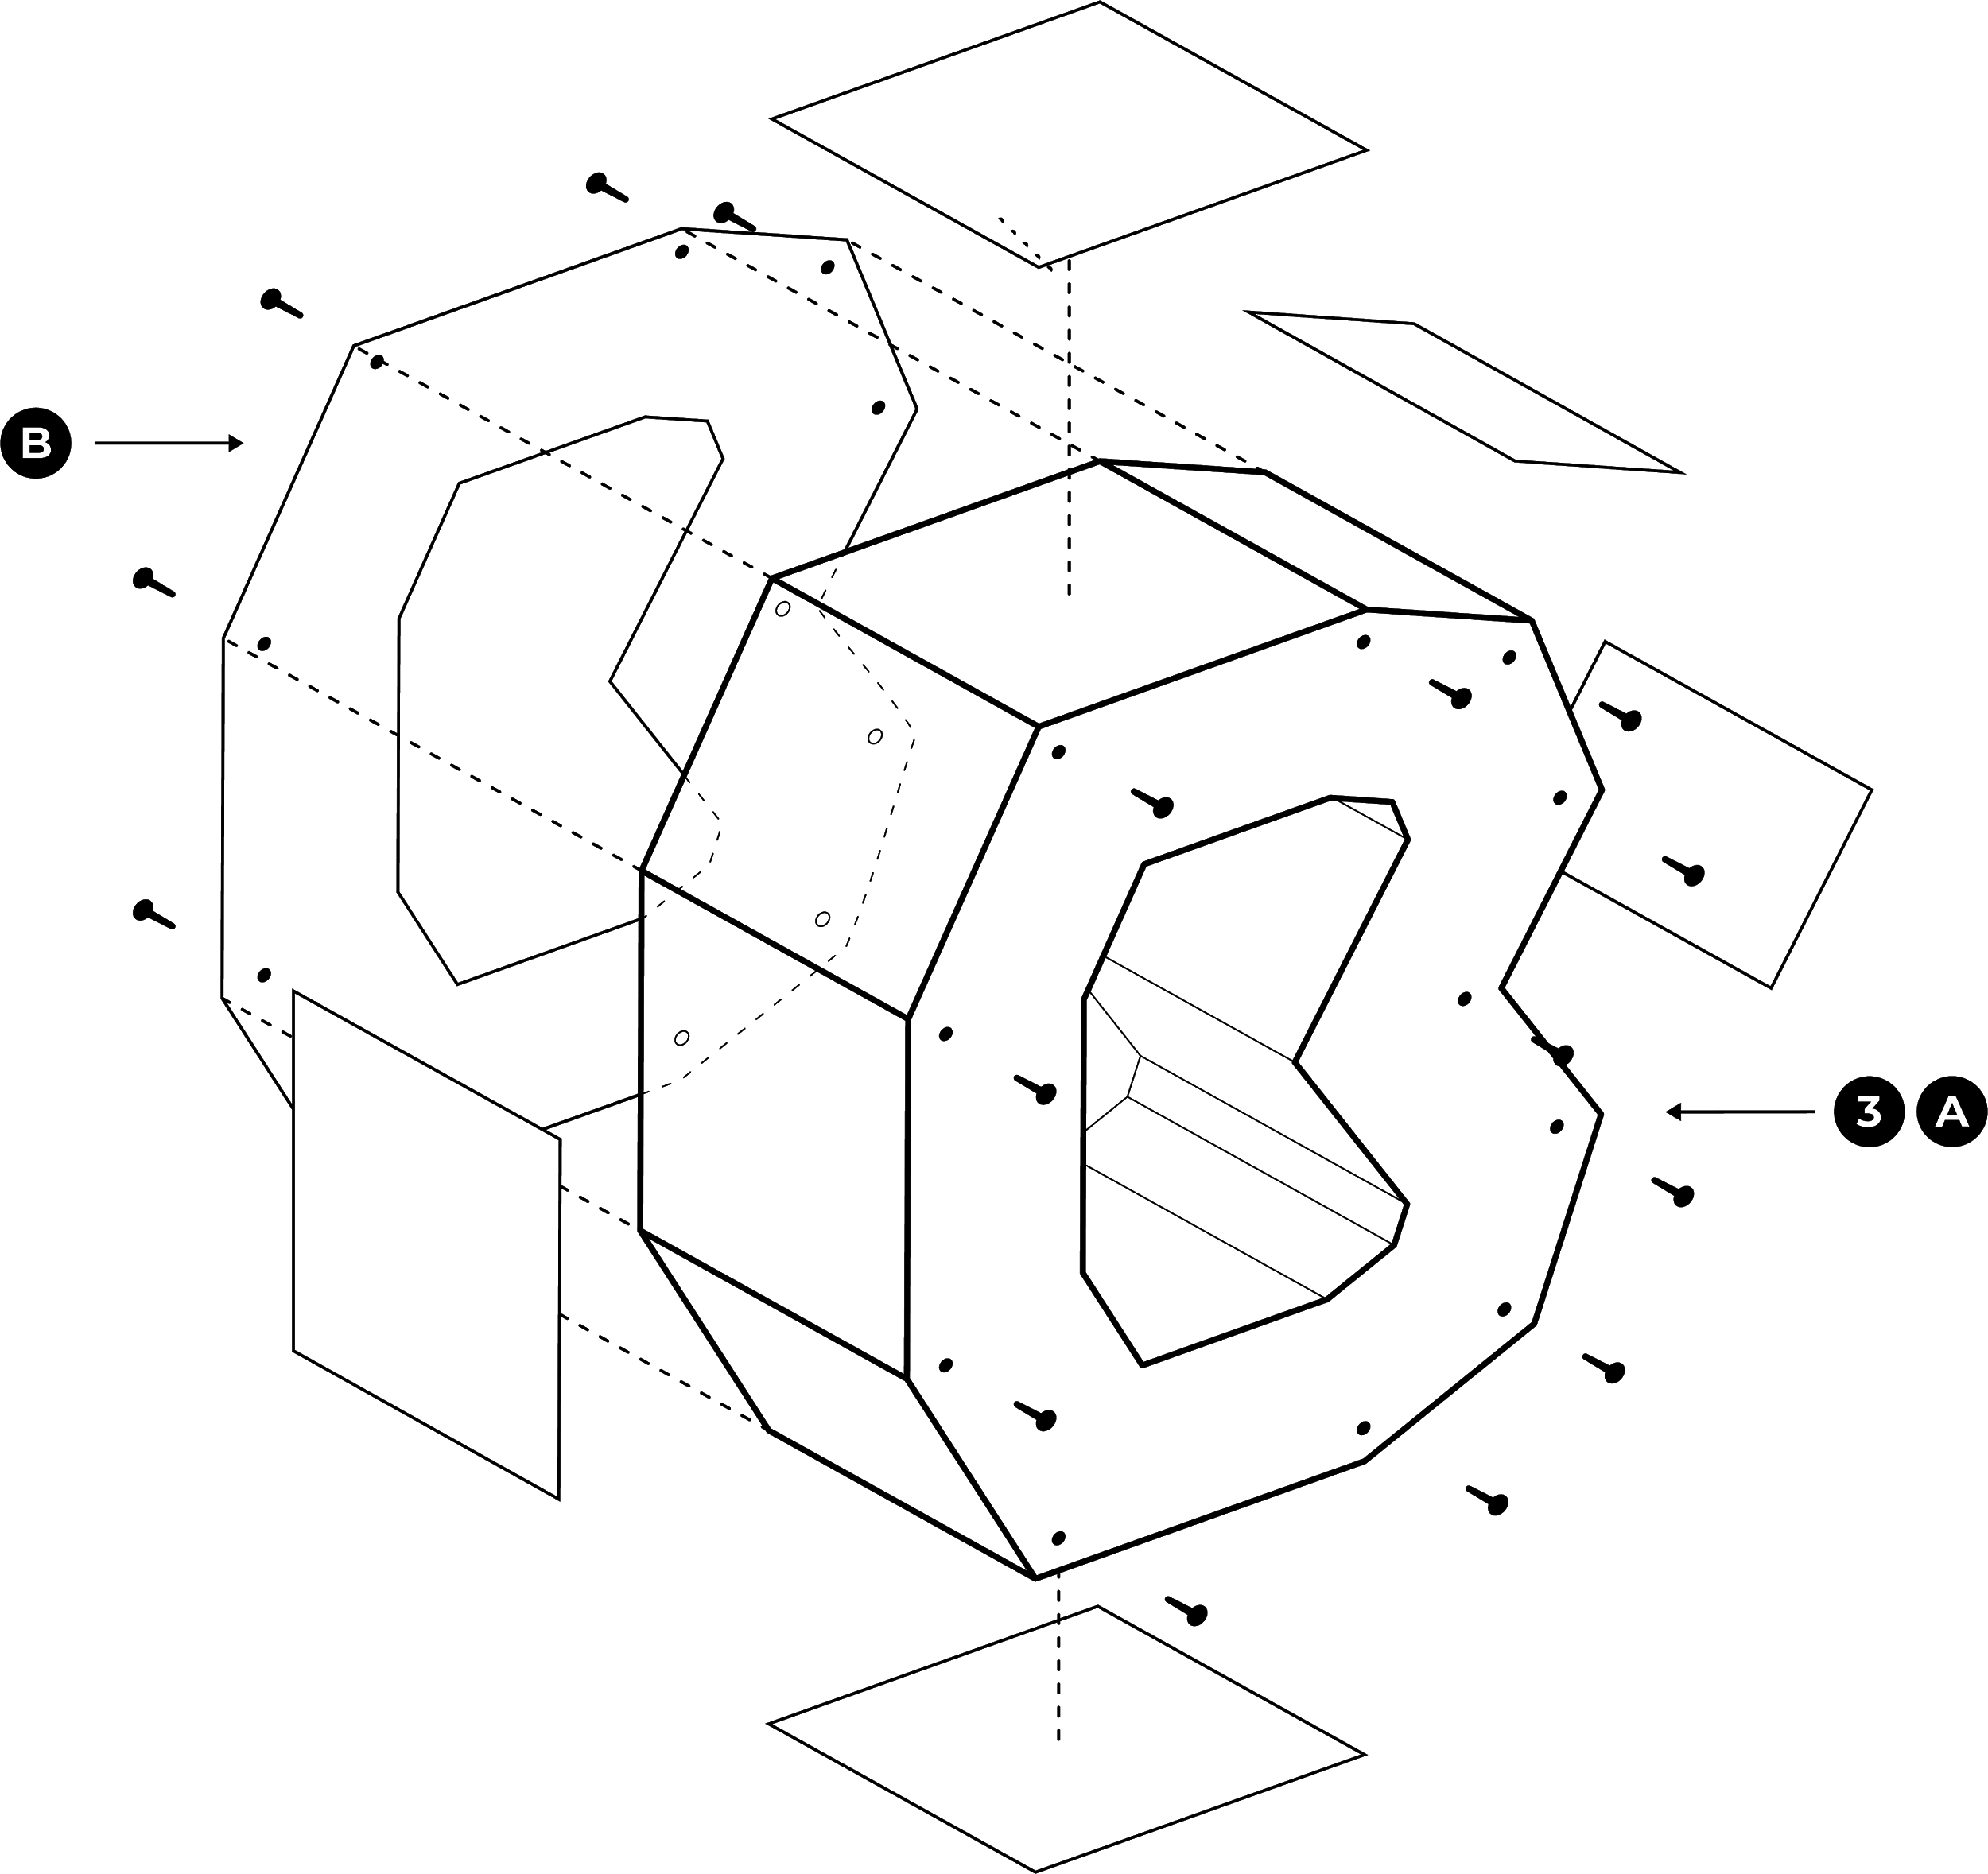



Módulo: Machine Learning
Predicción de la calidad del mineral de hierro
Abdiel Céspedes Jaén

Slide 2
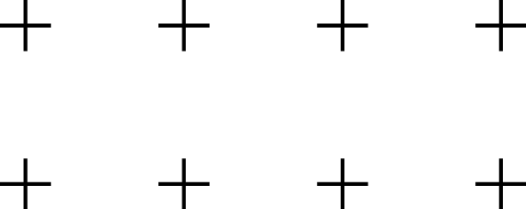


¿Cuál es el mejor algoritmo para predecir la calidad del hierro en un proceso de flotación?
Notes:
Frase

Slide 3

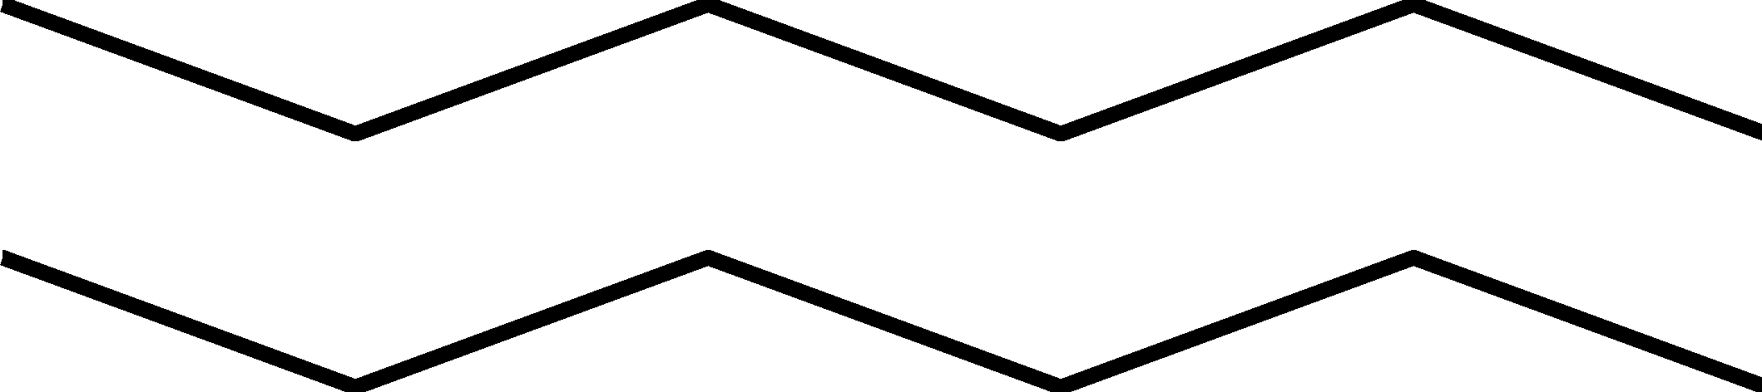
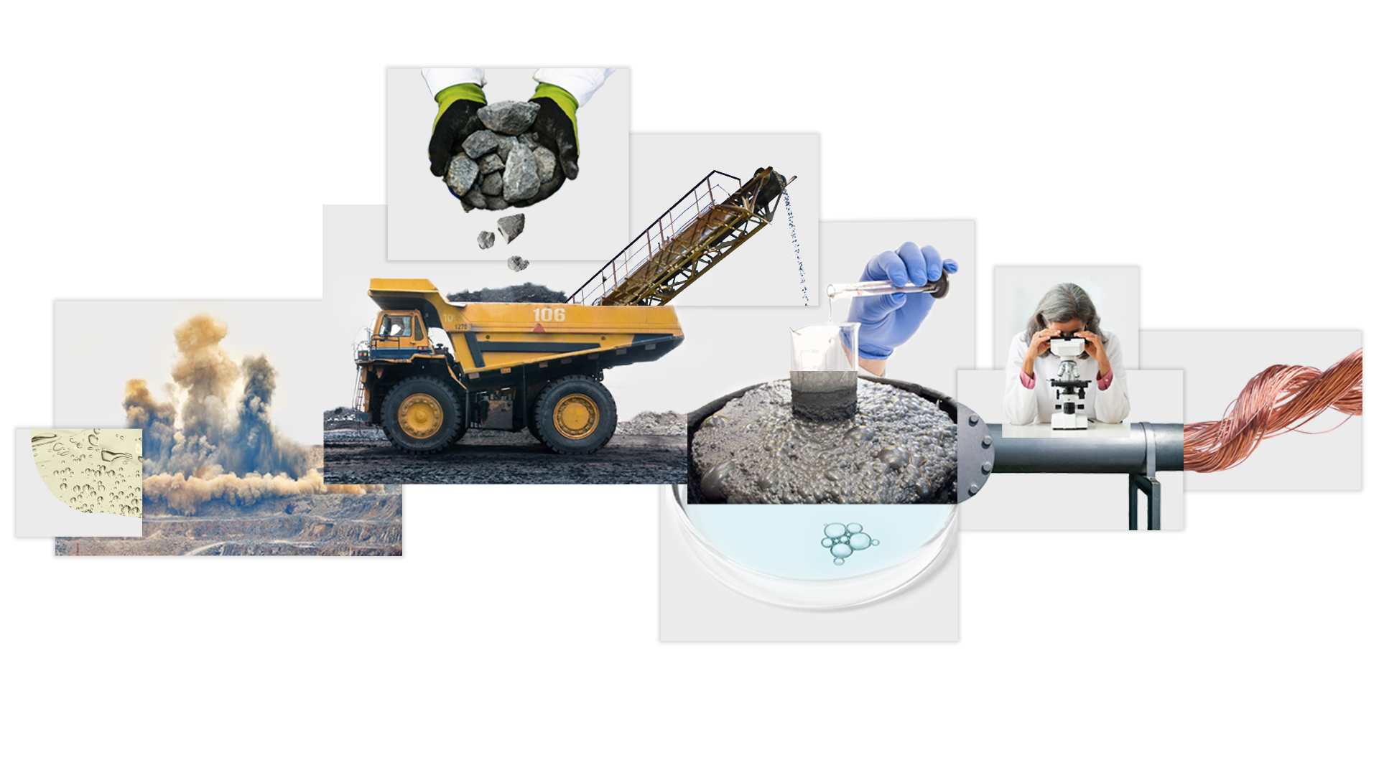
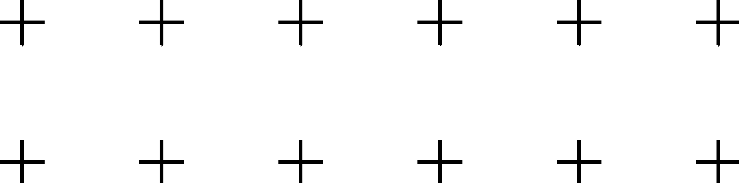

Introducción
“[...], si podemos predecir cuánto sílice (impureza) hay en el concentrado de mineral, podemos ayudar a los ingenieros, proporcionándoles la información para tomar acción. Por ello serán capaces de tomar acciones preventivas [...].”
Con modelos de Machine Learning es posible entender comportamiento de datos, detectar patrones y, en función a eso, realizar sugerencias a las compañías, las cuales pueden ser utilizadas en su toma de decisiones.

Slide 4


Teoría
Notes:
Separador #2 con fotografía (colocar imagen a la altura de la separación de las líneas)

Slide 5
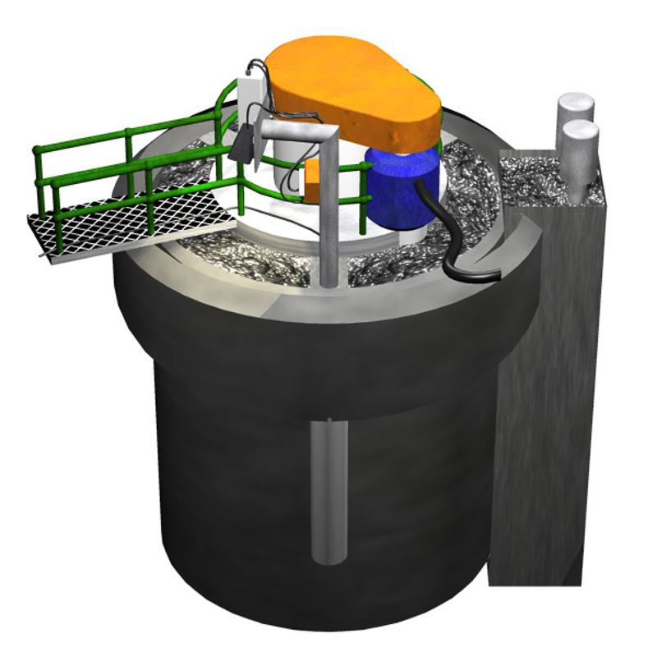
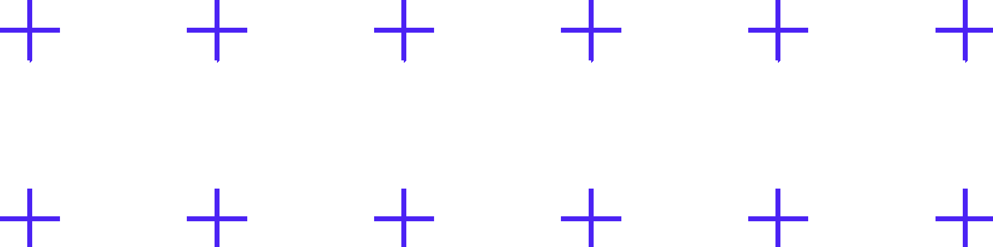
Flotación
La flotación es un proceso que separa a los minerales valiosos de material estéril, esto depende de si los materiales que entran en contactos con ciertos contactos químicos se hunden (hidrofílicos) o no (hidrofóbicos).

Slide 6
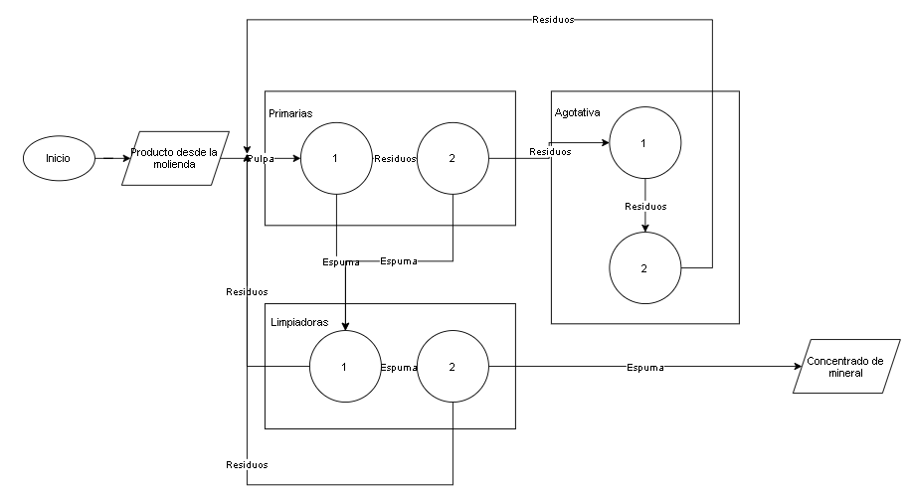
Etapas del proceso

Slide 7
Desarrollo
(EDA)
Notes:
Separador #2 con fotografía (colocar imagen a la altura de la separación de las líneas)

Slide 8
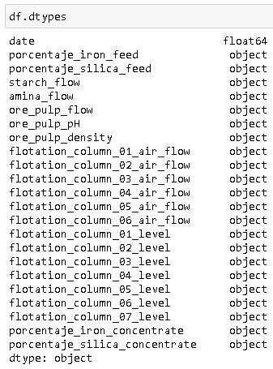
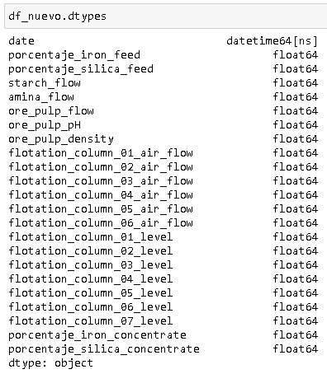
Limpieza de BBDD y tipos de datos

Slide 9
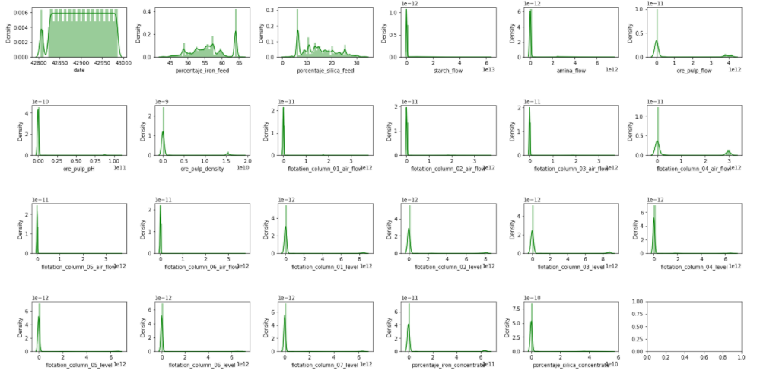
Análisis exploratorio

Slide 10
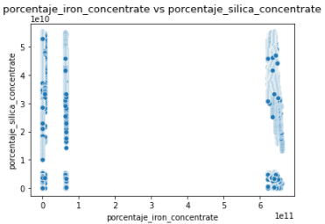
Análisis exploratorio
De todas las combinaciones posibles, la variable que más se correlaciona con la variable de salida (% de concentrado de hierro) era el % de concentrado de sílice con un valor de 0.501

Slide 11
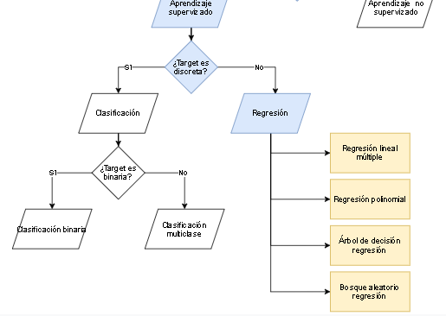
Tipo de algoritmos

Slide 12
Desarrollo
(Machine Learning)
60% entrenamiento
40% prueba
Notes:
Separador #2 con fotografía (colocar imagen a la altura de la separación de las líneas)

Slide 13
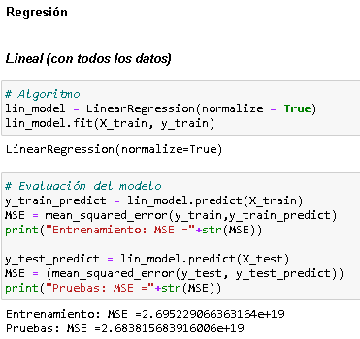
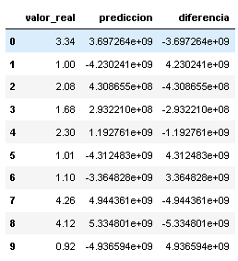
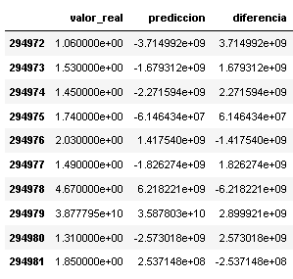
Regresión lineal múltiple

Slide 14
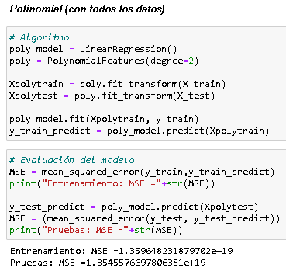
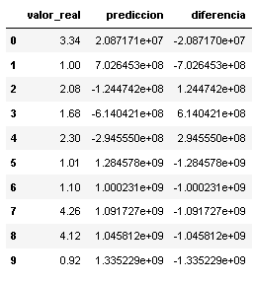
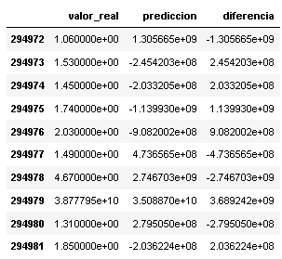
Regresión polinomial

Slide 15
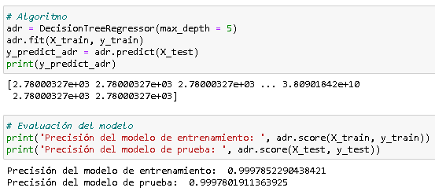
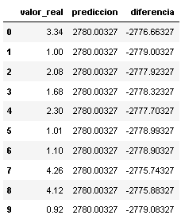
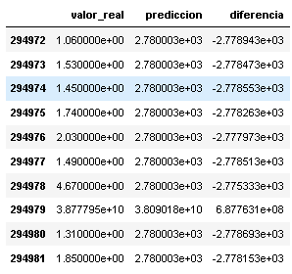
Árbol de decisión regresión

Slide 16
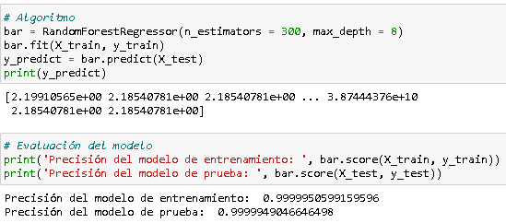
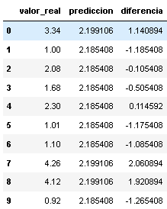
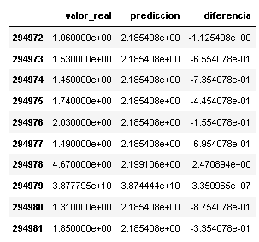
Bosque aleatorio regresión

Slide 17
Resultados
MSE
Precisión
2.68
1.35
0.99
0.99
Árbol de decisión regresión
Bosque aleatorio regresión
Regresión Lineal Múltiple
Regresión Polinomial (Grado = 2)
Datos
Notes:
Mostrar porcentajes de resultados

Slide 18

Conclusión
Notes:
Separador #2 con fotografía (colocar imagen a la altura de la separación de las líneas)

Slide 19
Selección de algoritmo
Score
Máxima puntuación
El algoritmo seleccionado para tomar parte en la predicción de la calidad del mineral de hierro es el árbol de decisión regresión, pues a diferencia del bosque, este fue menos costoso en términos de ejecución (tiempo).
Árbol de decisión regresión
99.97%

Slide 20


Documentación extra
REPOSITORIO: https://github.com/AbdielCJ/checkpoint2.git
DOCUMENTO:
https://docs.google.com/document/d/1KdR2lrgC6ZjaL-fnSqLsnTdkGnCTqXQn4_XTncx40CI/edit?usp=sharing
EXTRA

Slide 21
MUCHAS GRACIAS
Notes:
Frase

